Slide 1


Statističke metode za analizu logističkih podataka
Uvodna statistika
Predavanje
BAS4SC
Business Analytics Skills
for the Future-proof Supply Chains
Broj projekta – 2022-1-PL01-KA220-HED-000088856

Slide 2

Dnevni red
Varijable
Prosjek (srednja vrijednost)
Medijan
Mod
Raspon varijance
Varijanca i standardna devijacija
Kvantili
Prikaz statistike
Raspodjela frekvencija
Deskriptivna i inferencijalna statistika
Korelacija i regresija
Distribucija vjerojatnosti

Slide 3
Uloga i važnost statistike u analizi podataka u lancima opskrbe
Statistika igra ključnu ulogu u modernim opskrbnim lancima, gdje su učinkovito upravljanje, planiranje i kontrola ključni. Statističke metode koriste se za prikupljanje, analizu i tumačenje podataka, omogućujući tvrtkama da bolje razumiju i optimiziraju svoje opskrbne lance.
U analizi opskrbnog lanca statistika se koristi za optimizaciju procesa, smanjenje troškova, povećanje učinkovitosti i poboljšanje zadovoljstva kupaca. Omogućuje bolje razumijevanje dinamike opskrbnog lanca i bolje upravljanje rizicima, što je ključno za uspješno poslovanje tvrtki i organizacija u današnjem globalnom okruženju.

Slide 4
Varijable
Varijable su osnovni građevni blokovi u statistici jer predstavljaju svojstva ili karakteristike koje se mjere ili opažaju u anketi, eksperimentu ili uzorku podataka. Varijable su bitne za razumijevanje i analizu podataka jer omogućuju istraživačima, analitičarima i statističarima da opišu, analiziraju i razumiju pojave.
Kvalitativne (deskriptivne, kategoričke) varijable
Kvantitativne (numeričke) varijable
Zavisne i nezavisne varijable
Diskretne i kontinuirane varijable

Slide 5
Prosjek (srednja vrijednost)
Srednja vrijednost, također poznat kao prosjek, jedna je od osnovnih statističkih mjera. Srednja vrijednost je aritmetički prosjek svih vrijednosti u skupu podataka. Izračunava se zbrajanjem svih podataka, a zatim dijeljenjem s brojem podataka.
Izračun prosjeka:
Zbrojite sve vrijednosti u skupu podataka.
Podijelite zbroj s brojem vrijednosti u skupu.
Jednadžba za izračun prosjeka (x̄) je: x̄ = (x1+x2+x3+ ... +xn) / n

Slide 6
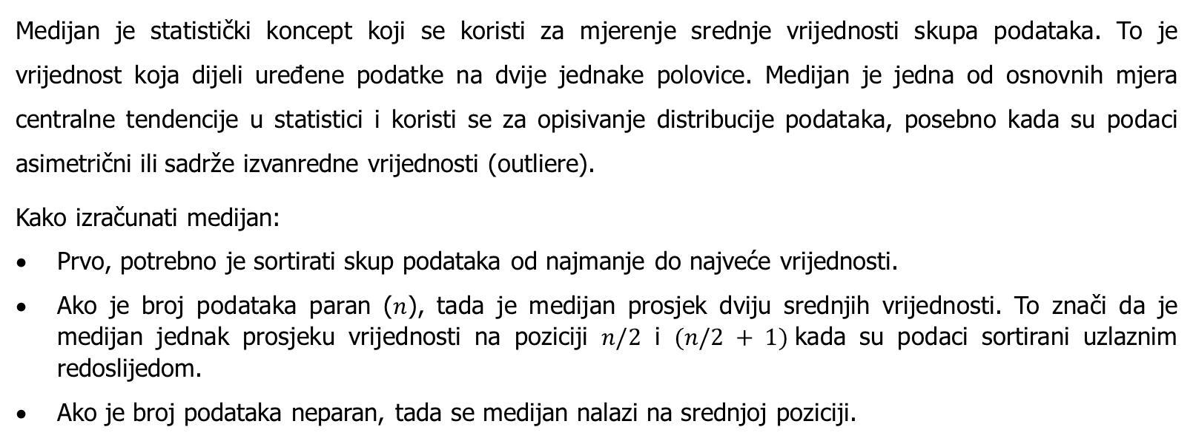
Medijan
Medijan je statistički koncept koji se koristi za mjerenje srednje vrijednosti skupa podataka. To je vrijednost koja dijeli uređene podatke na dvije jednake polovice. Medijan je jedna od osnovnih mjera centralne tendencije u statistici i koristi se za opisivanje distribucije podataka, posebno kada su podaci asimetrični ili sadrže izvanredne vrijednosti (outliere).
Kako izračunati medijan:
Prvo, potrebno je sortirati skup podataka od najmanje do najveće vrijednosti.
Ako je broj podataka paran ($n$), tada je medijan prosjek dviju srednjih vrijednosti. To znači da je medijan jednak prosjeku vrijednosti na poziciji $n/2$ i $(n/2 + 1)$kada su podaci sortirani uzlaznim redoslijedom.
Ako je broj podataka neparan, tada se medijan nalazi na srednjoj poziciji.

Slide 7
Mod​
Mod je jedna od osnovnih statističkih metrika koja se koristi za mjerenje centralne tendencije skupa podataka. Mod predstavlja vrijednost koja se najčešće pojavljuje u skupu podataka. To je vrijednost koja ima najveću učestalost pojavljivanja među svim vrijednostima u skupu podataka.
Mod je koristan za identificiranje najčešće vrijednosti u skupu podataka i posebno je koristan pri analizi kvalitativnih (kategoričkih) varijabli gdje vrijednosti nisu numeričke.
Ako u skupu podataka postoji više modova (više vrijednosti koje se pojavljuju sa sličnom maksimalnom učestalošću), govorimo o višemodalnoj distribuciji. Ako svi podaci imaju istu učestalost pojavljivanja, tada skup podataka nema mod.

Slide 8
Raspon varijacije (VR, raspon)
Razlika između maksimalne i minimalne vrijednosti u skupu podataka je statistički koncept koji se naziva raspon. Njime se mjeri koliko je velika razlika između maksimalne i minimalne vrijednosti u skupu podataka. Raspon je jednostavan način za procjenu raspona vrijednosti u skupu podataka i za mjerenje varijabilnosti između minimalne i maksimalne vrijednosti.
Izračun raspona varijacije je jednostavan:
Prvo pronađite minimalnu vrijednost (min) i maksimalnu vrijednost (max) u skupu podataka.
Zatim izračunajte razliku između maksimalne i minimalne vrijednosti (max - min).

Slide 9
Varijanca i standardna devijacija
Varijanca je prosječni zbroj kvadrata odstupanja od srednje vrijednosti. To je kvadrat standardne devijacije. Standardna devijacija je statistička mjera koja se koristi za mjerenje disperzije ili varijabilnosti u skupu podataka. Ona govori koliko su vrijednosti udaljene od srednje vrijednosti (prosjeka) u skupu. Standardna devijacija jedna je od najčešće korištenih mjera disperzije u statistici i izračunava se izračunavanjem kvadratnog korijena varijacije (varijance).
Izračun standardne devijacije:
Prvo izračunajte varijancu. Varijanca se izračunava uzimanjem prosjeka svih vrijednosti u skupu za svaku vrijednost u skupu, zatim kvadriranjem i zbrajanjem tih razlika.
Nakon što dobijete vrijednost varijance (σ² ), izračunajte standardnu devijaciju izračunavanjem kvadratnog korijena varijance. To se radi uzimanjem kvadratnog korijena iz σ²:
Standardna devijacija σ = √(σ2)

Slide 10
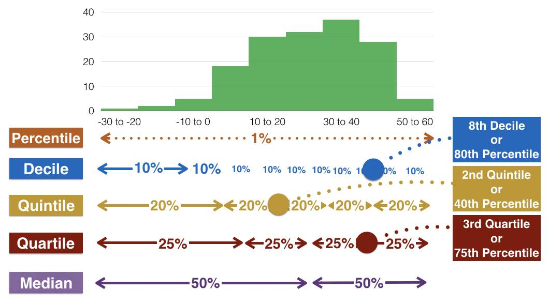
Kvantili
Kvantili su vrijednosti koje dijele uređene podatke na određene dijelove. Na primjer, kvartili dijele podatke na četiri jednaka dijela. Prvi kvartil (Q1) dijeli donjih 25% podataka, drugi kvartil (Q2) jednak je medijanu, a treći kvartil (Q3) dijeli gornjih 25% podataka.

Slide 11
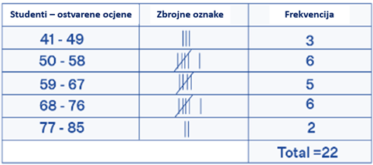
Prikaz statistike
Prezentacija statistike uključuje korištenje raznih metoda i alata, s ciljem prikazivanja podataka na jasan, transparentan i informativan način.
Evo nekoliko uobičajenih načina prikaza statistike:
Tablice
Tablice su osnovna metoda za prikaz podataka. Primjeri uključuju tablice frekvencija, koje prikazuju broj pojavljivanja za različite vrijednosti, i tablice podataka, koje prikazuju više informacija o podacima.

Slide 12
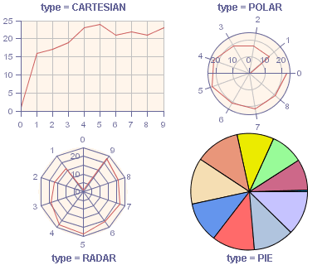
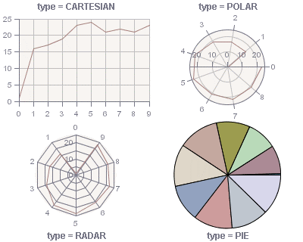
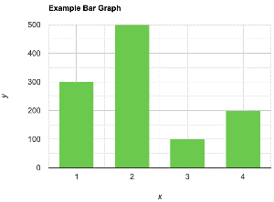
Grafički prikazi
Grafički prikazi su učinkovit alat za vizualizaciju podataka. Uključuju različite vrste grafikona kao što su stupčasti grafikoni, linijski grafikoni, tortni grafikoni, histogrami, dijagram pravokutnika itd.

Slide 13
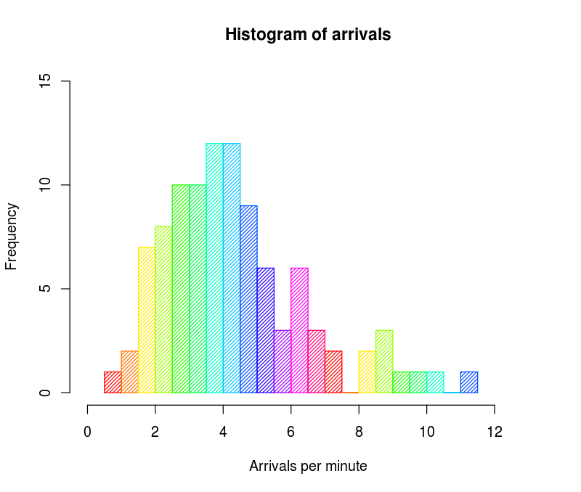
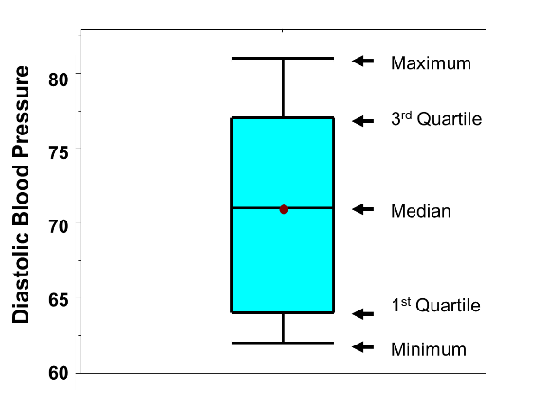
Histogrami
Histogrami su grafički prikazi distribucije podataka. Koriste se za prikaz frekvencije vrijednosti varijable u različitim intervalima.
Dijagram pravokutnika (Box plot)
Dijagram pravokutnika, ili okvir s brkovima, vrsta je grafikona koji se koristi u deskriptivnoj statistici kao prikladan način grafičkog predstavljanja grupa numeričkih podataka njihovim sažimanjem s pet brojeva: minimum, prvi kvartil, medijan, treći kvartil i maksimum.

Slide 14
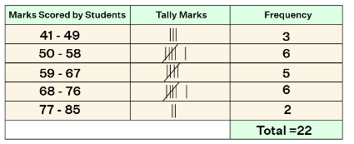
Distribucija frekvencija
Distribucija frekvencija, poznata i kao tablica frekvencija ili histogram, način je prikazivanja broja pojavljivanja različitih vrijednosti varijable u skupu podataka. Pomoću distribucije frekvencija možete identificirati uzorke, distribucije i frekvencije vrijednosti u podacima. Obično se koristi za analizu kvalitativnih (kategoričkih) varijabli, ali se može koristiti i za prikaz diskretnih vrijednosti kvantitativnih (numeričkih) varijabli.

Slide 15
Deskriptivna i inferencijalna statistika
Deskriptivna statistika: deskriptivna statistika bavi se opisom i sažimanjem podataka iz uzorka ili populacije koja se proučava. Koristi se za analizu i razumijevanje podataka, ali ne i za donošenje zaključaka o populaciji kao cjelini. Glavni cilj deskriptivne statistike je opisati karakteristike podataka, na primjer izračunati srednju vrijednost, medijan, raspon, standardnu devijaciju i stvoriti grafičke prikaze kao što su histogrami ili grafikoni. Koristi se za izradu sažetaka i grafikona koji pomažu u vizualizaciji podataka.
Inferencijalna statistika: inferencijalna statistika bavi se donošenjem zaključaka o populaciji iz uzorka. To znači da inferencijalna statistika omogućuje izvođenje zaključaka o populaciji kao cjelini iz analize uzorka. Koristi različite statističke metode kao što su testiranje hipoteza, intervali pouzdanosti i regresijska analiza kako bi se razumjelo mogu li se promatrani rezultati uzorka generalizirati na populaciju. Na primjer, ako želimo otkriti je li srednja dob u uzorku reprezentativna za populaciju u cjelini, koristit ćemo se inferencijalnom statistikom.

Slide 16
Inferencijalna statistika
Glavni ciljevi inferencijalne statistike su:
Procjena parametara populacije: inferencijalna statistika omogućuje nam procjenu parametara populacije kao što su srednja vrijednost, varijanca, proporcije i druge karakteristike iz uzorka.
Testiranje hipoteza: inferencijalna statistika može se koristiti za testiranje hipoteza o populaciji na temelju uzorkovanih podataka. To uključuje statističko testiranje, gdje uspoređujemo uzorak s pretpostavkama o populaciji.
Stvaranje intervala pouzdanosti: inferencijalna statistika omogućuje nam izračunavanje intervala koji sadrže procijenjene vrijednosti parametara populacije s određenom razinom pouzdanosti.

Slide 17
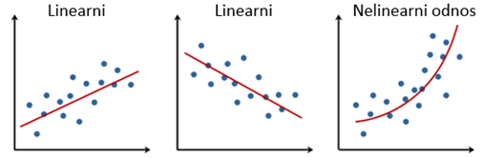
Korelacija i regresija
To su statističke metode koje se koriste za proučavanje odnosa između varijabli i za predviđanje vrijednosti. Obje metode pomažu u razumijevanju kako jedna varijabla utječe na drugu i koliko se dobro jedna varijabla može koristiti za predviđanje druge. Evo objašnjenja svake od ove dvije metode:

Slide 18
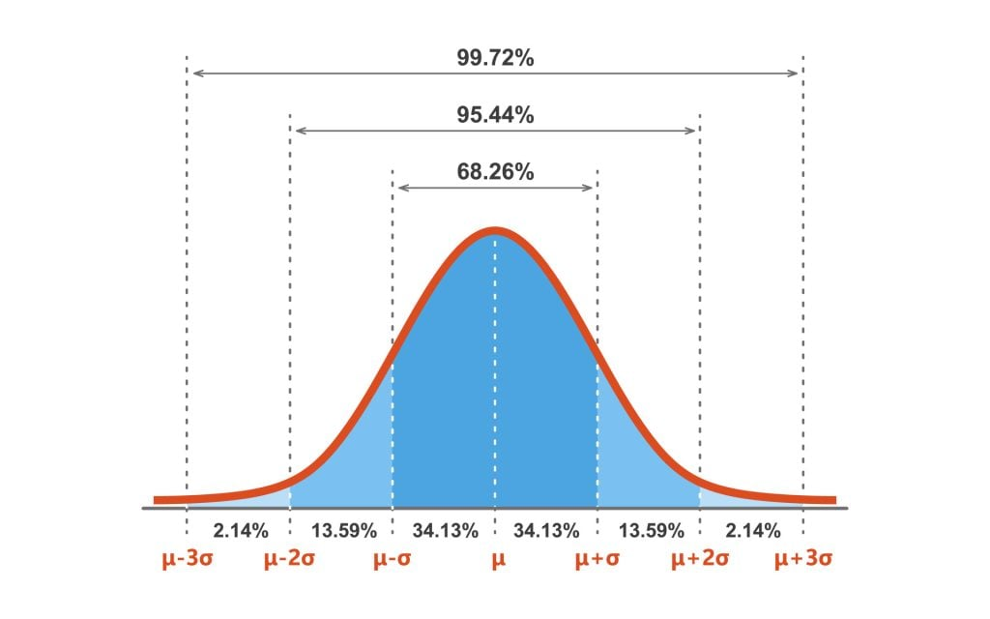
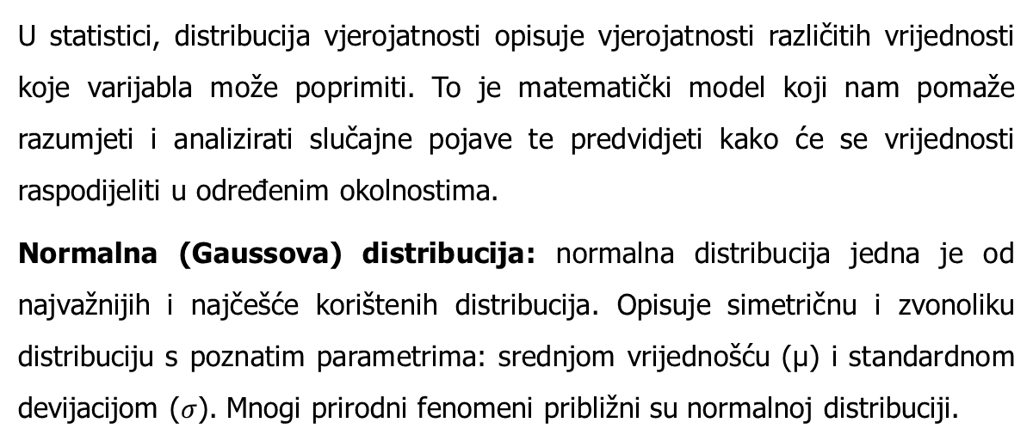
Distribucija vjerojatnosti
U statistici, distribucija vjerojatnosti opisuje vjerojatnosti različitih vrijednosti koje varijabla može poprimiti. To je matematički model koji nam pomaže razumjeti i analizirati slučajne pojave te predvidjeti kako će se vrijednosti raspodijeliti u određenim okolnostima.
Normalna (Gaussova) distribucija: normalna distribucija jedna je od najvažnijih i najčešće korištenih distribucija. Opisuje simetričnu i zvonoliku distribuciju s poznatim parametrima: srednjom vrijednošću (μ) i standardnom devijacijom ($σ$). Mnogi prirodni fenomeni približni su normalnoj distribuciji.

Slide 19
Literatura:
Introductory Statistics 2e, Openstax, Rice University, Houston, Texas 77005, Jun 23, senior contributing authors: Barbara Illowsky and Susan dean, De anza college, Publish Date: Dec 13, 2023, (https://openstax.org/details/books/introductory-statistics-2e);
Introductory Statistics 4th Edition, Susan Dean and Barbara Illowsky, Adapted by Riyanti Boyd & Natalia Casper (Published 2013 by OpenStax College) July 2021, (http://dept.clcillinois.edu/mth/oer/IntroductoryStatistics.pdf );
Introductory Statistics 7th Edition, Prem S. Mann, eastern Connecticut state university with the help of Christopher Jay Lacke, Rowan university, John Wiley & Sons, Inc., 111 River Street, Hoboken, NJ 07030-5774, 2011
Introduction to statistics, made easy second edition, Prof. Dr. Hamid Al-Oklah Dr. Said Titi Mr. Tareq Alodat, March 2014
Statistics for Business and Economics, Thirteenth Edition, David R. Anderson, Dennis J. Sweeney, Thomas A. Williams, Jeffrey D. Camm, James J. Cochran, 2017, 2015 Cengage Learning®
Statistics for Business, First edition, Derek L Waller, 2008 Copyright © 2008, Derek L Waller, Published by Elsevier Inc. All rights reserved

Slide 20
Internetske stranice
https://open.umn.edu/opentextbooks/textbooks/196
https://www.scribbr.com/category/statistics/
https://stats.libretexts.org/Bookshelves/Introductory_Statistics
https://assets.openstax.org/oscms-prodcms/media/documents/IntroductoryStatistics-OP_i6tAI7e.pdf
https://saylordotorg.github.io/text_introductory-statistics/
https://drive.uqu.edu.sa/_/mskhayat/files/MySubjects/20178FS%20Elementary%20Statistics/Introductory%20Statistics%20(7th%20Ed).pdf
https://dept.clcillinois.edu/mth/oer/IntroductoryStatistics.pdf
https://www.geeksforgeeks.org/introduction-of-statistics-and-its-types/
https://onlinestatbook.com/Online_Statistics_Education.pdf
https://www.researchgate.net/profile/Tareq-Alodat-2/publication/340511098_INTRODUCTION_TO_STATISTICS_MADE_EASY/links/5e8de3dc4585150839c7b58a/INTRODUCTION-TO-STATISTICS-MADE-EASY.pdf
https://byjus.com/maths/statistics/
https://www.khanacademy.org/math/statistics-probability
Youtube poveznice:
Uvodna statistika:
https://www.youtube.com/watch?v=XZo4xyJXCak
https://www.youtube.com/watch?v=LMSyiAJm99g
https://www.youtube.com/watch?v=VPZD_aij8H0
https://www.youtube.com/watch?v=TLwp5DwcqD4
https://www.youtube.com/watch?v=fpFj1Re1l84
https://youtube.com/playlist?list=PLqzoL9-eJTNAB5st3mtP_bmXafGSH1Dtz&si=z-IXQ1iKbw2-ieJW
https://www.youtube.com/watch?v=44MJyNTxaP8

Slide 21
Autori:
Sanja Bojić, Kristijan Brglez, Maja Fošner, Roman Gumzej, Rebeka Kovačič Lukman, Benjamin Marcen, Marinko Maslarić, Boško Matović, Dejan Mirčetić​
Zadnja verzija: Lipanj 2025

Slide 22
Hvala na pažnji

